Slide 1

Pengembangan
Aplikasi Mobile
Pemrograman Platform Khusus
Politeknik Statistika STIS, 2023

Slide 2
Outline
Pengembangan Aplikasi Mobile
Pengenalan Android
Membangun Aplikasi Android

Slide 3
Pengembangan Aplikasi Mobile
“Proses pengembangan aplikasi yang akan dijalankan di perangkat mobile”

Slide 4


Perangkat Mobile
Mengapa perangkat mobile?
Lebih dari 78 persen penduduk dunia mempunyai smart phone.
Perangkat mobile memiliki banyak fitur: GPS, bluetooth, camera, microphone, dan fitur built-in lainnya.

Slide 5

Platform
Aplikasi Mobile
Android
Sistem operasi dari Google yang dapat digunakan pada berbagai jenis perangkat.
iOS
Sistem operasi dari Apple yang dibuat secara khusus untuk perangkat Apple seperti iPhone dan Mac.

Slide 6
Tipe Pengembangan
Aplikasi Mobile
Tipe Pengembangan Aplikasi Mobile:
Native Mobile Application
Hybrid Mobile Application
Cross-Platform Native Mobile Applications
Progressive Web Applications

Slide 7
Native Mobile Application
Menggunakan bahasa pemrograman asli dari platform tujuan.
  Android: Java dan Kotlin
  iOS: Object-C dan C
Biaya pengembangan cukup tinggi karena fokus pada satu sistem operasi
Menjanjikan performa yang lebih baik

Slide 8
Hybrid Mobile Application
Single code base untuk banyak platform aplikasi mobile
Menggunakan teknologi standar web (CSS, HTML, Javascript) yang dibungkus dalam satu web container.
Contoh: PhoneGap dan Cordova
Proses pengembangan mudah dan biaya relatif lebih terjangkau.
Performa tidak sebagus native mobile application.

Slide 9
Cross-Platform Native Mobile Applications
Single code base untuk banyak platform aplikasi mobile
Menggunakan native engine untuk rendering
Contoh: Flutter, Xamarin, dan React Native
Proses pengembangan mudah dan biaya relatif lebih terjangkau.
Menjanjikan performa UX yang dapat bersaing dengan hybrid.

Slide 10
Progressive Web Applications
(PWA)
Aplikasi berbasis web dengan tampilan mobile yang dapat mengakses native mobile experience.
Diakses melalui web browser tanpa harus mengunduh dan menginstal aplikasi.
Contoh aplikasi: Instagram versi mobile.
Pengembangan dan maintanace lebih mudah dibandingkan dengan native mobile apps

Slide 11
Bagaimana memilih tipe pengembangan aplikasi mobile?
Pertimbangan dalam memilih tipe pengembangan aplikasi mobile:
Berapa lama proses pengembangan?
Berapa banyak budget yang siap dikucurkan?
Seperti apa UX yang diinginkan?
Bagaimana dengan resource computing dan native feature?
Adakah resource yang dapat melakukan maintenance?

Slide 12
Pengembangan Aplikasi Mobile berbasis Android

Slide 13
Pengenalan Android
Android adalah sistem operasi berbasis Linux yang dirancang untuk perangkat layar sentuh seperti smart-phone atau tablet.
Awalnya dikembangkan oleh Android Inc. tahun 2003 kemudian diakuisisi oleh Google pada tahun 2005.
Tahun 2007 sistem operasi Android dirilis secara resmi dan tahun 2008 ponsel Android pertama mulai dijual.
Homepage: https://www.android.com/

Slide 14
Pengembangan Aplikasi Android
Bahasa pemrograman yang didukung: Java, C++, dan Kotlin.
Pengembangan Android menggunakan Android SDK (Software Development Kit).
Android SDK terdapat beberapa tools seperti debugger, software libraries, emulator, dokumentasi, sample code dan tutorial.
IDE yang digunakan untuk pengembangan: Android Studio.

Slide 15
Kompabilitas Android
Android adalah sistem operasi open source. Banyak vendor membuat device menggunakan Android.
Dalam pengembangan aplikasi Android, perlu dipastikan kode program bisa berjalan di device yang berbeda dengan cara menentukan API Level yang tepat.
Semakin tinggi API Level yang dipilih, semakin banyak fitur yang bisa digunakan tetapi semakin sedikit juga device yang sudah menggunakan API Level tersebut.

Slide 16
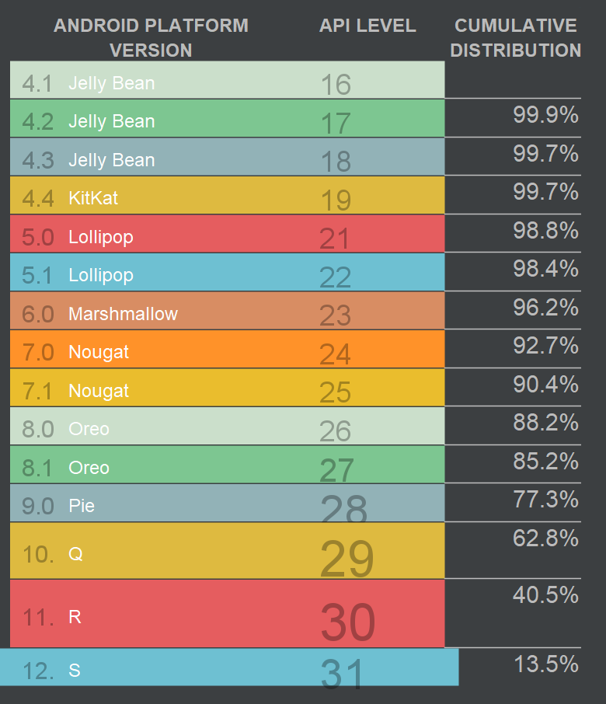
Distribusi Versi Android

Slide 17
Android Studio
Android Studio adalah Integrated Development Environment (IDE) resmi untuk pengembangan aplikasi Android, yang didasarkan pada IntelliJ IDEA.
Selain sebagai editor kode dan fitur developer IntelliJ yang andal, Android Studio menawarkan banyak fitur yang meningkatkan produktivitas Anda dalam membuat aplikasi Android, seperti:
  Sistem build berbasis Gradle yang fleksibel
  Emulator yang cepat dan kaya fitur
  Lingkungan terpadu tempat Anda bisa mengembangkan aplikasi untuk semua perangkat Android
  Terapkan Perubahan untuk melakukan push pada perubahan kode dan resource ke aplikasi yang sedang berjalan tanpa memulai ulang aplikasi
  Template kode dan integrasi GitHub untuk membantu Anda membuat fitur aplikasi umum dan mengimpor kode sampel
  Framework dan alat pengujian yang lengkap
  Alat lint untuk merekam performa, kegunaan, kompatibilitas versi, dan masalah lainnya
  Dukungan C++ dan NDK
  Dukungan bawaan untuk Google Cloud Platform, yang memudahkan integrasi Google Cloud Messaging dan App Engine

Slide 18
Membuat Aplikasi Android

Slide 19
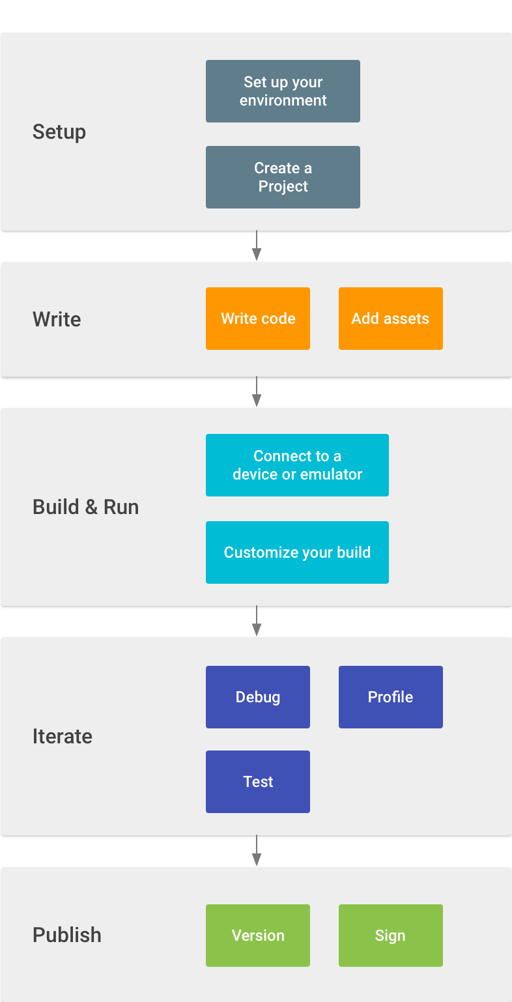
Alur Kerja Pengembangan Aplikasi Android

Slide 20
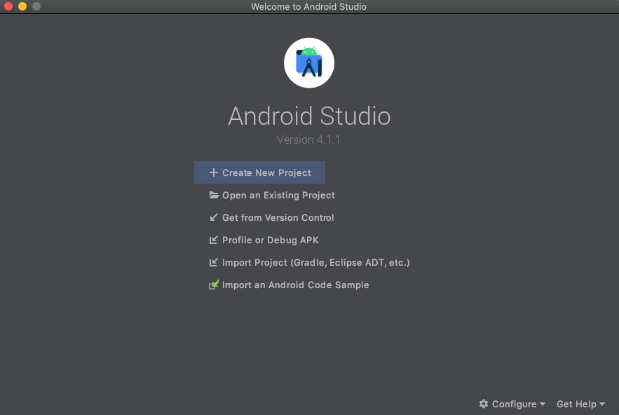
Membuat Project Android
Instal Android Studio versi terbaru.
Di jendela Welcome to Android Studio, klik Create New Project.

Slide 21
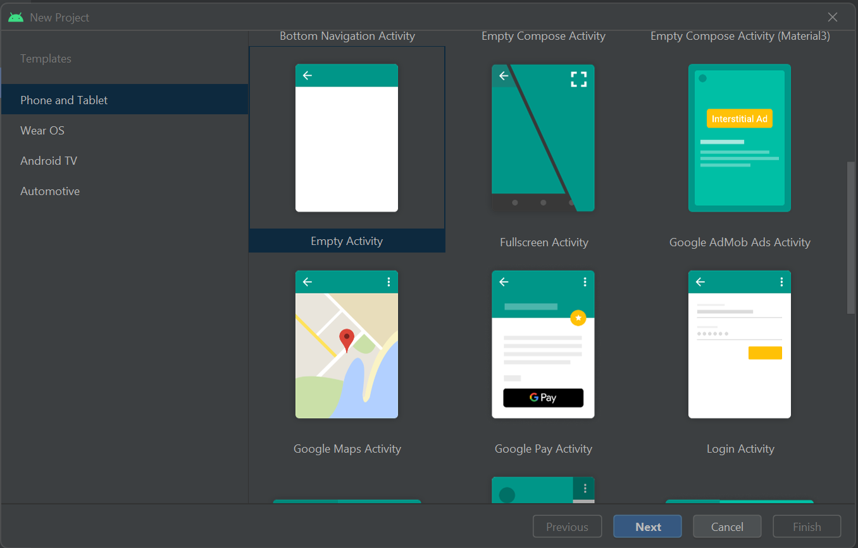
Membuat Project Android
Di jendela Select a Project Template, pilih Empty Activity, lalu klik Next.

Slide 22
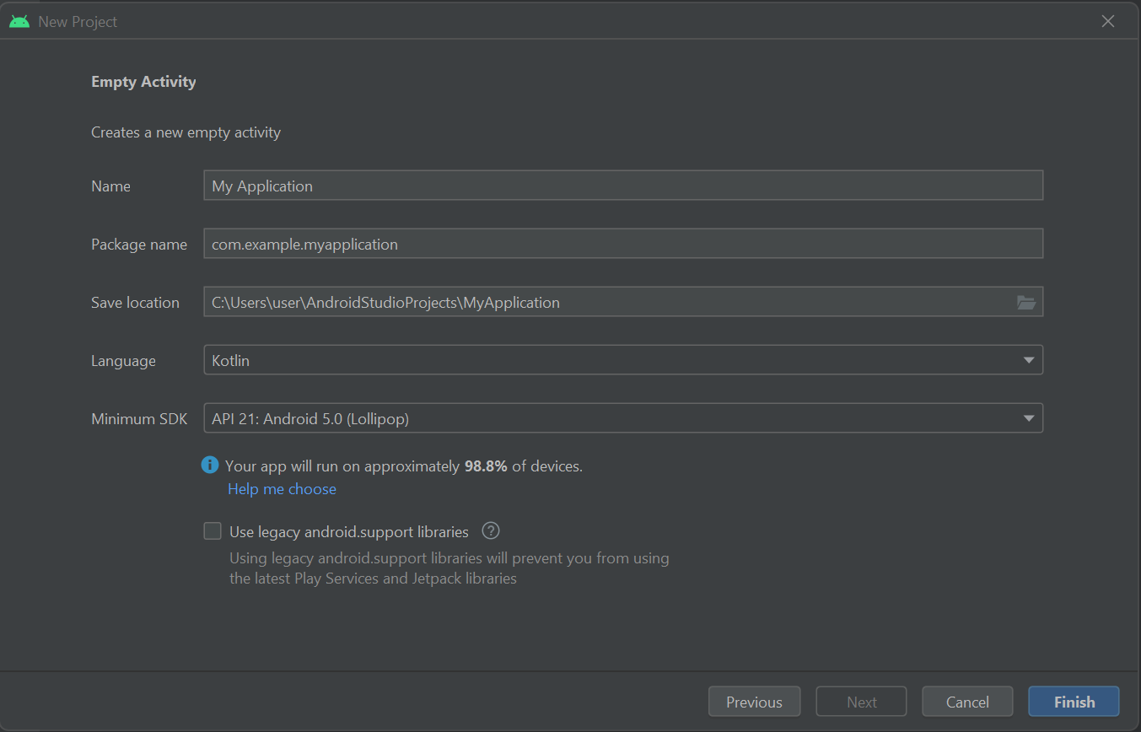
Membuat Project Android
Di jendela Configure your project, lakukan langkah-langkah berikut:
Klik Finish

Slide 23
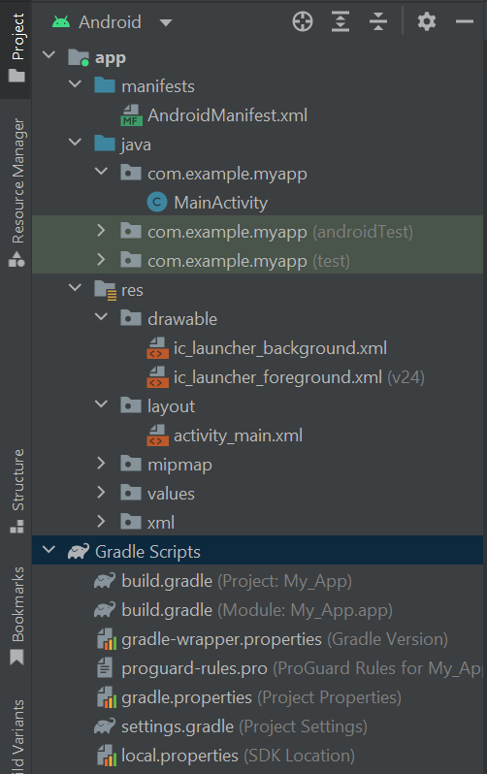
Struktur Project

Slide 24
Android Virtual Device
Saat kita membuat aplikasi Android, kita tidak bisa menjalankan aplikasinya di sistem operasi Windows, Mac atau Linux yang kita gunakan.
Kita membutuhkan sistem operasi Android untuk menjalankan aplikasi Android kita.
Ada dua cara menjalankan aplikasi Android kita, pertama menggunakan device Android kita, kedua membuat Virtual Device.
Dan untungnya Android SDK mendukung kita untuk membuat Virtual Device, sehingga akan memudahkan kita menjalankan sistem operasi Android secara virtual.

Slide 25
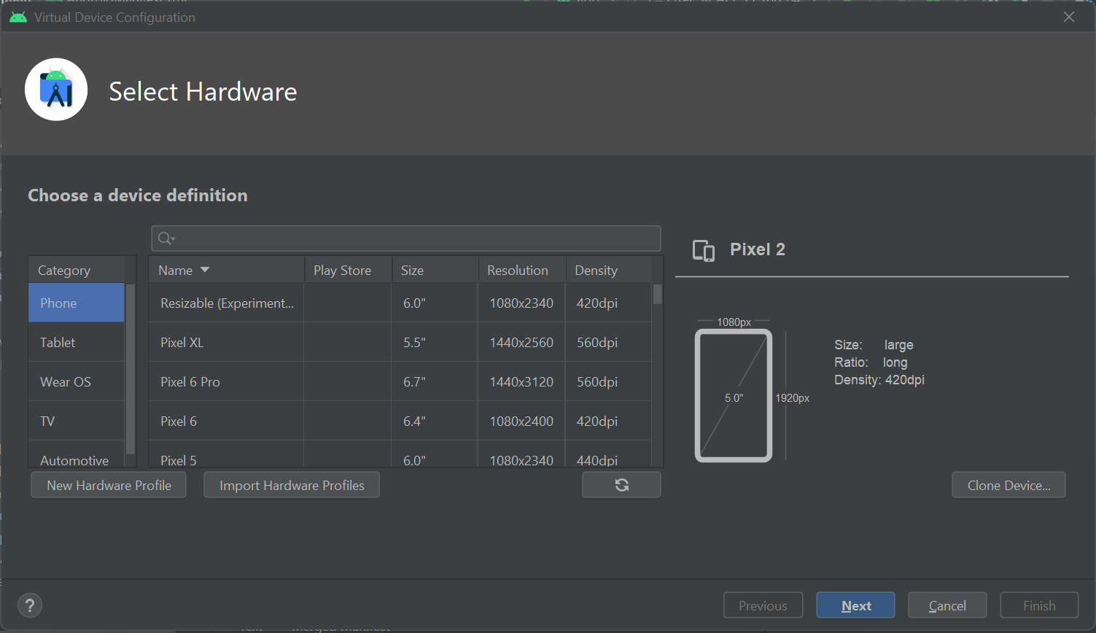
Membuat Android Virtual Device

Slide 26
Android Development Mode
Selain menggunakan Android Virtual Device, kita juga bisa menggunakan smartphone Android untuk mencoba aplikasi Android.
Namun sebelum kita bisa menggunakan smartphone Android kita, terlebih dahulu kita perlu menjalankan Development Mode di smartphone Android kita.
Biasanya tiap merek smartphone memiliki cara sendiri-sendiri untuk mengaktifkan Development Mode, oleh karena itu disarankan untuk mencari di internet cara mengaktifkan Development Mode pada merek smartphone yang kita gunakan

Slide 27
Android Build System
Android build system akan melakukan kompilasi aplikasi dari kode program dan resource dan mem-package semuanya menjadi sebuah aplikasi Android.
Android Studio menggunakan Gradle, untuk melakukan otomatisasi semua proses tersebut, sehingga kita tidak perlu melakukannya secara manual lagi menggunakan Android Build System.
Gradle dan Android Build System sendiri sebenarnya bisa berjalan secara independen, oleh karena itu kita wajib menggunakan Android Studio, namun dengan menggunakan Android Studio, akan mempermudah kita ketika membuat aplikasi Android.

Slide 28
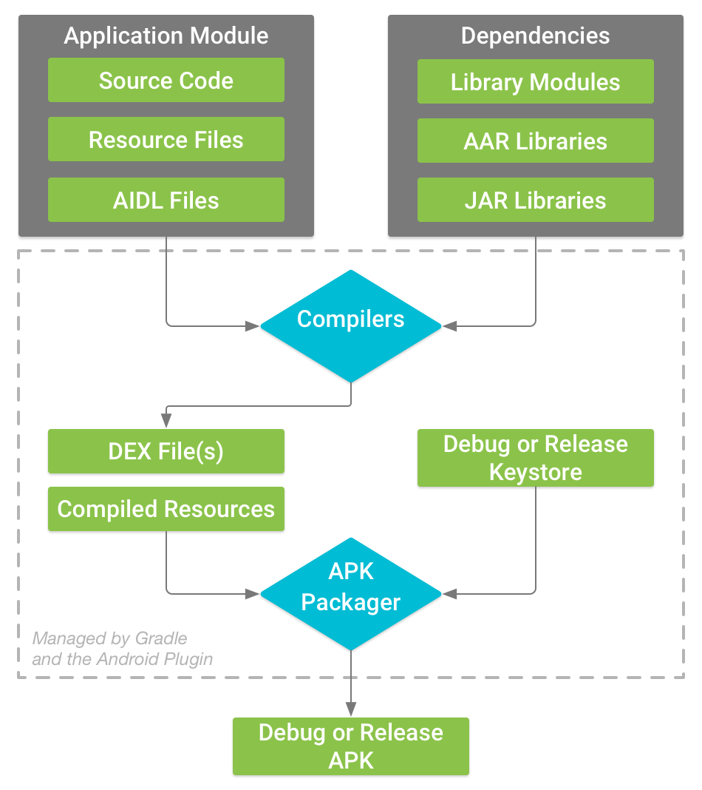
Process Build
Compiler akan melakukan kompulasi semua kode kita menjadi DEX (Dalvix Executable) file.
API Packager akan menandai file apakah ini versi debug atau release, sebelum akhirnya dijadikan aplikasi file APK (Android Application Package).

Slide 29
Konfigurasi Modul Aplikasi
Setiap module di project, terdapat gradle file build.gradle yang berisikan konfigurasi dari module aplikasi.
Kita perlu menentukan konfigurasi pada modul aplikasi sesuai dengan build configuration yang kita gunakan, misal kita harus pastikan sdk dan target sdk nya sesuai dengan yang kita gunakan misalnya.
Selain kita juga perlu menentukan applicationId, yang mana itu adalah id dari aplikasi kita, dan harus unik secara global, artinya tidak boleh ada yang sama.

Slide 30
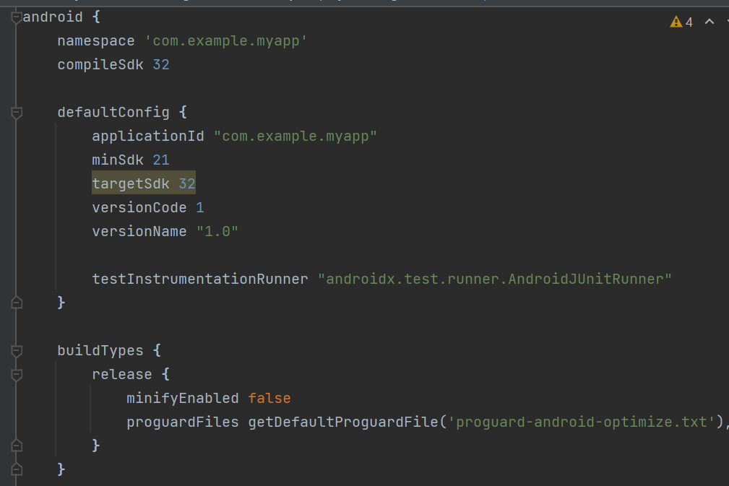
Konfigurasi Modul Aplikasi

Slide 31
Android Package Manager
Sebelum menjalankan aplikasi kita, kita perlu mem-package aplikasi Android kita dalam format APK (Android Application Package).
Namun hal ini tidak perlu kita lakukan manual, karena secara otomatis Android Studio akan menggunakan Gradle untuk membuat APK secara otomatis, lalu mengirimnya ke Device Android yang kita pilih (Virtual Device atau Device Asli).

Slide 32
Manifest File
Setiap project Android, wajib memiliki Manifest File yaitu AndroidManifest.xml.
Manifest File berisikan informasi dari aplikasi yang kita buat, seperti informasi Activity, Permission, Intent, Provider, Receiver, Service, dan lain-lain.
https://developer.android.com/guide/topics/manifest/manifest-intro?hl=id

Slide 33
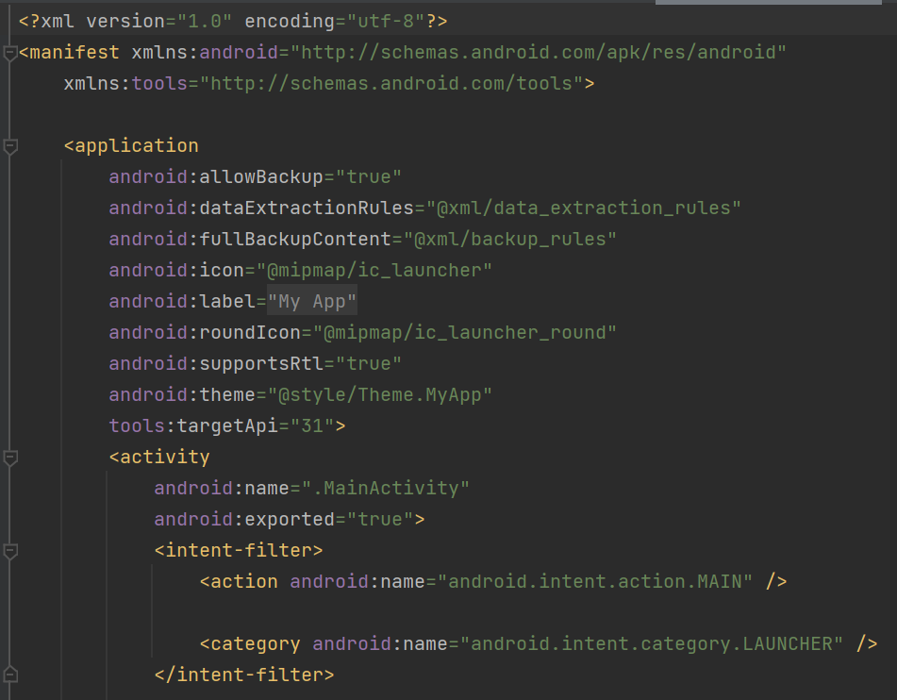
Manifest File

Slide 34
Ada Pertanyaan?
Pemrograman Platform Khusus
Politeknik Statistika STIS, 2022

